Slide 1
Lennert Priem 2b

Slide 2
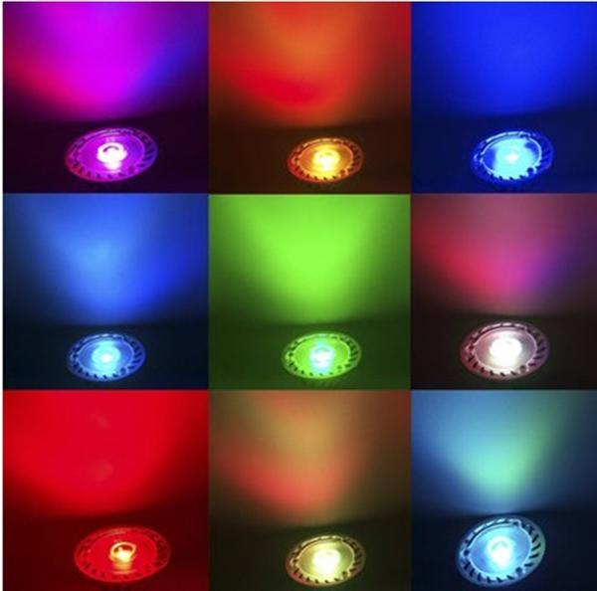
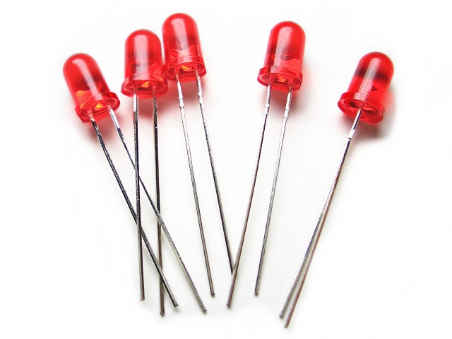
Hoe ziet een led eruit?

Slide 3
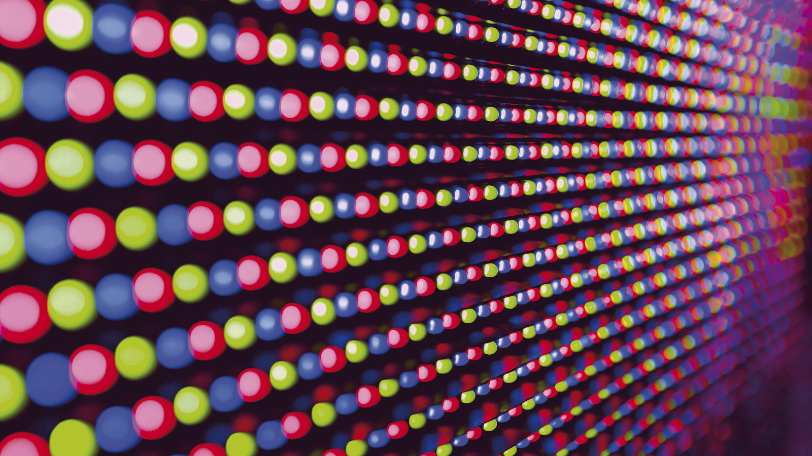
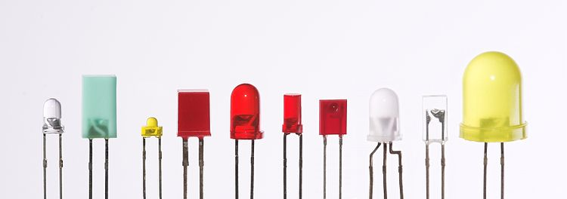
Verschillende led’s

Slide 4
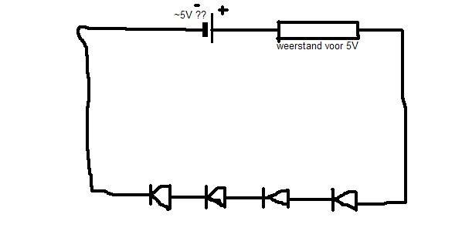
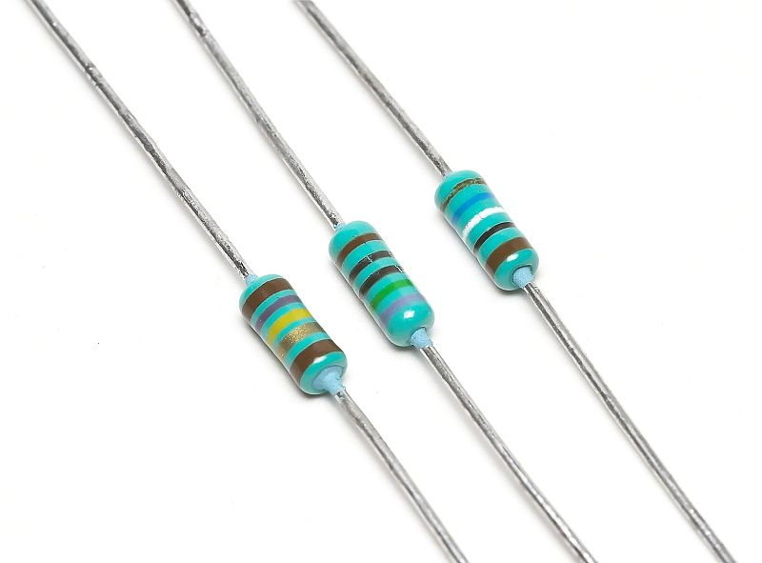
Led schakeling
Batterij (stroombron)
weerstand
Draad (geleider)
Led (omzetter)
weerstand
Het is een voorwerp dat dient om elektrische stroom beperkt door te laten.

Slide 5
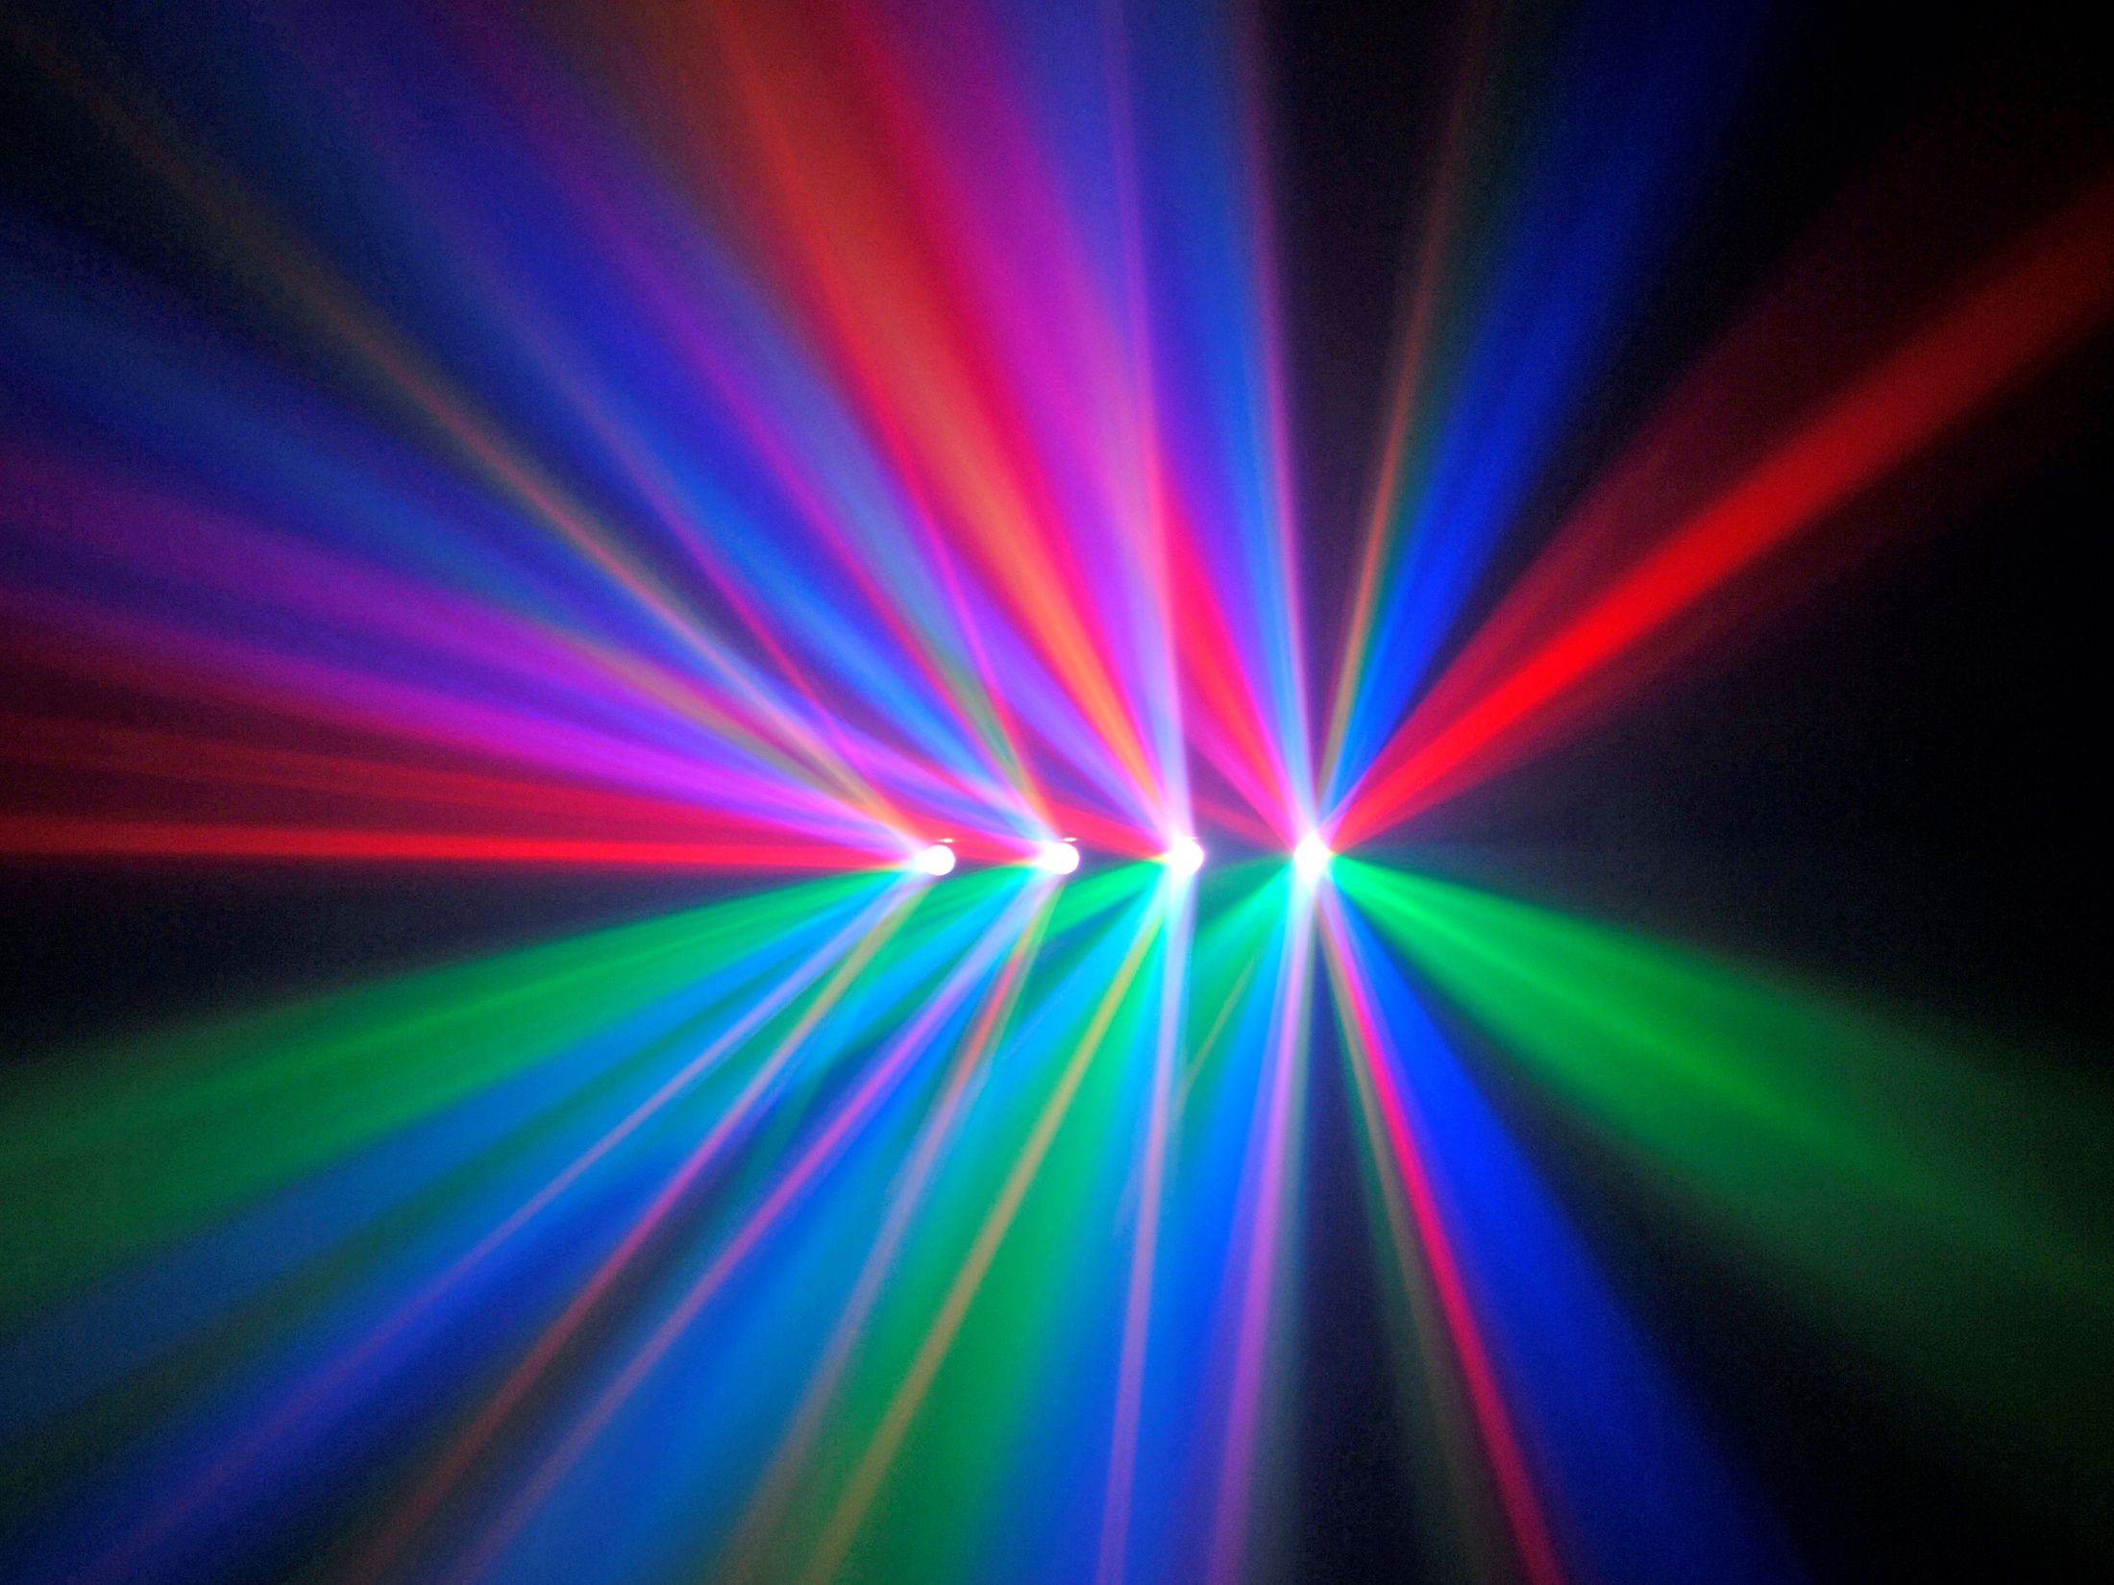
Led
light-emitting diode:
De Russische wetenschapper Oleg Losev ontdekte reeds halverwege de jaren 1920 de led.
Rendement: 50%
50.000 uur, sommige 100.000 uur
Rendement led spaarlamp: langer / korter
lichtuitstralende diode
SOORT LAMP | LICHT OPBRENGST
Led-lampen | 50%
Spaarlampen | 35%
Gloeilampen | 10%

Slide 6
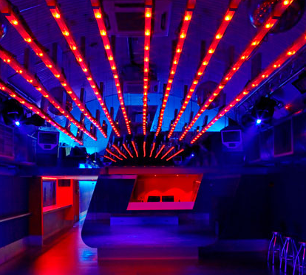
Weetje
De gemiddelde levensduur van een led-lamp is dus 50.000 branduren.
Tegenwoordig zijn er zelfs led-lampen die een levensduur hebben van 100.000 branduren. Omgerekend betekent dat, bij een gebruik van 4 uur per dag, een led-lamp gemiddeld 34 jaar meegaat.

Slide 7
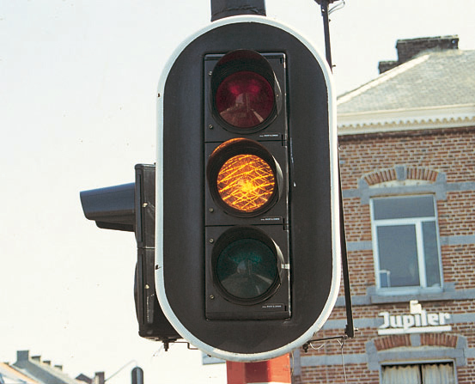
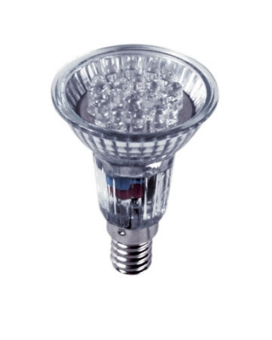
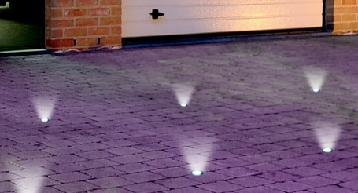
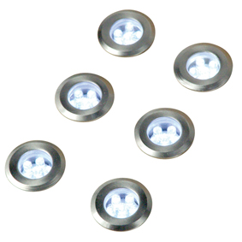
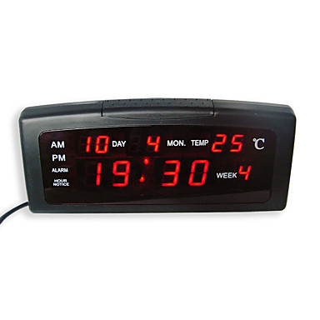
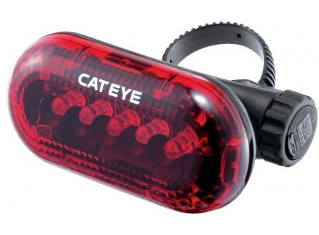
Led
Verkeerslichten
Led-lampen
Grondverlichting
Led-fietslampen
Digitale wekkers

Slide 8
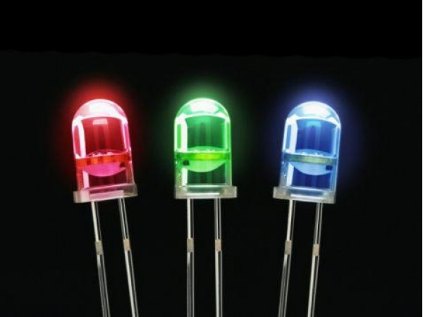
Led
BESLUIT:
Led’s zijn dé toekomst op het vlak van verlichting.
Dit omdat ze _______ energie verbruiken.
weinig

Slide 9
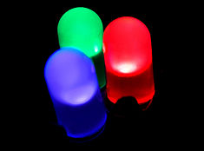
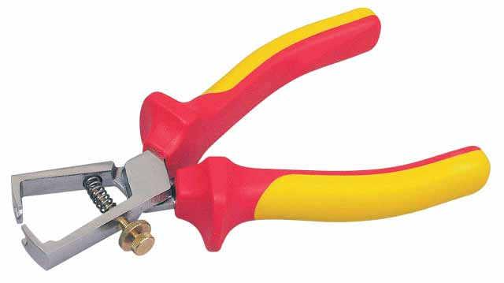
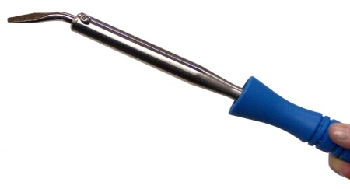
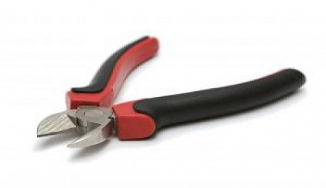
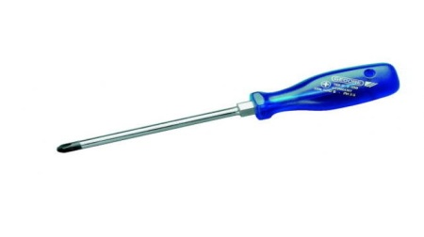
Gereedschap
 | NAAM | GEBRUIKT OM…
Striptang/ontmantelaar
Om kabels te ontmantelen!
Soldeerbout/soldeerpen
Om metalen aan elkaar te solderen!
Kniptang
Om draden door te knippen!
Schroevendraaier
Vijzen uit en/of vijzen in iets te draaien!

Slide 10
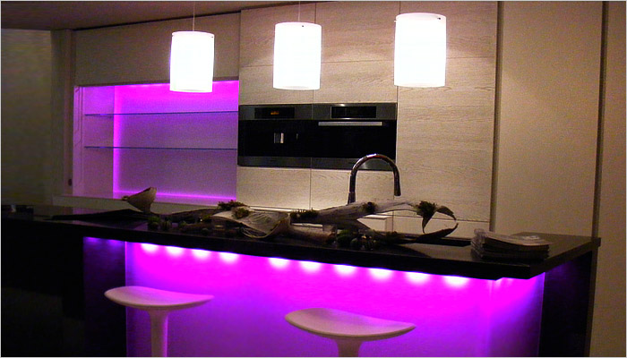
Extra informatie
Slechts 5 tot 10 Watt led licht is al genoeg om een kamer volledig te kunnen verlichten, dit is veel minder in tegenstelling tot een gloeilamp of halogeenspot die zo 50 Watt per stuk!!! Ook een stuk minder dan de spaarlamp die gemiddeld 12 watt verbruikt.
Led-lampen gloeilampen
5 tot 10 watt 50 watt
Led-lampen spaarlampen
5 tot 10 watt 12 watt
-De LED-lamp is een zeer energiezuinige lamp, led verbruikt maar
liefst 90% minder energie dan een gewone gloeilamp/halogeenspot en gaat ruim 50 keer
langer mee.
Bovendien hoeft een Led-lamp in tegenstelling tot de spaarlamp
niet bij het chemisch afval, maar kunt u deze inleveren bij electronica afval. Men is dan
in staat hier weer 95% weer te recycleren en men hoeft dan minder nieuwe
grondstoffen te maken.

Slide 11
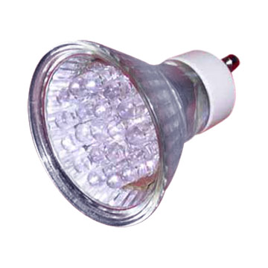
Weetje
Als je een Led-lamp koopt is het duurder dan andere lampen. Maar na 2 jaar heb je de meerprijs teruggewonnen, omdat je energiefactuur lager is!
maar de besparing op het
energienota betaalt u de aanschaf kosten gemiddeld binnen 2 jaar terug.

Slide 12
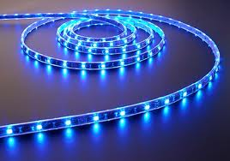
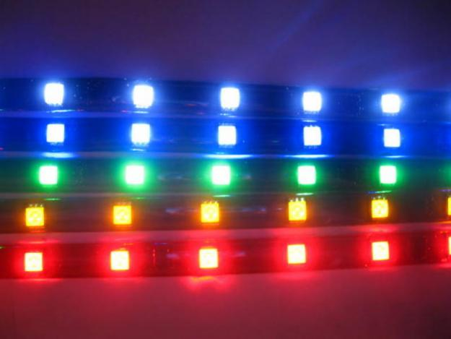
Wat hebben we geleerd???
1. Dat een led-lamp langer meegaat dan andere lampen!!!
2. Led-lampen verbruiken minder!!!
3. Led-lampen zijn de toekomst!!!
Besluit:
Vervang uw huidige lampen door led-lampen dan kunt u op jaarbasis flinke
bedragen besparen!!!

Slide 13
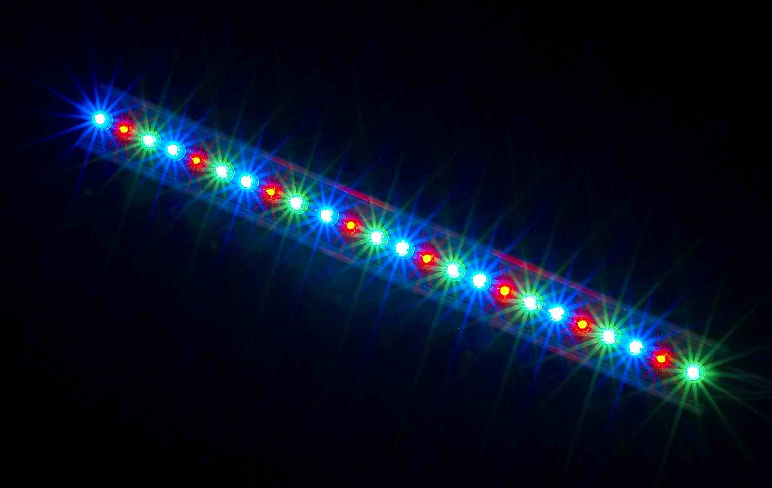
Dank u voor jullie aandacht!!!
EINDE!!!!!

